Slide 1
仿人為操作的AI循跡車
組長:張譽嚴
組員:陳揆明、房昀楷、蔡昀佐、黃浩瑜、卓家銘、賴威銡

Slide 2
動機

Slide 3
過往我們要做無人車循跡，
有甚麼方法可以實現?

Slide 4
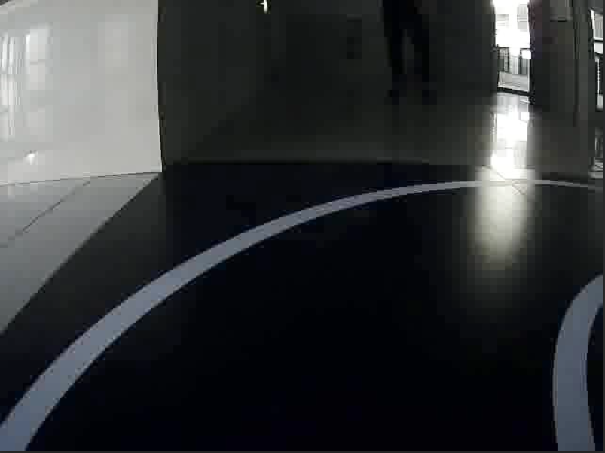
方法一:OpenCV
opencv會找到照片中白色線
可以算座標的中點 並且連成一線作為偏角
缺點:一點點反光就很容易有大誤差、偏角角度不固定
(可能會有多條路線)

Slide 5
方法二:AI
拍攝完後，同樣基準線以人工標記軌道中點。
缺點:每一張的數據取得耗時費力

Slide 6
我們所提出的方法

Slide 7
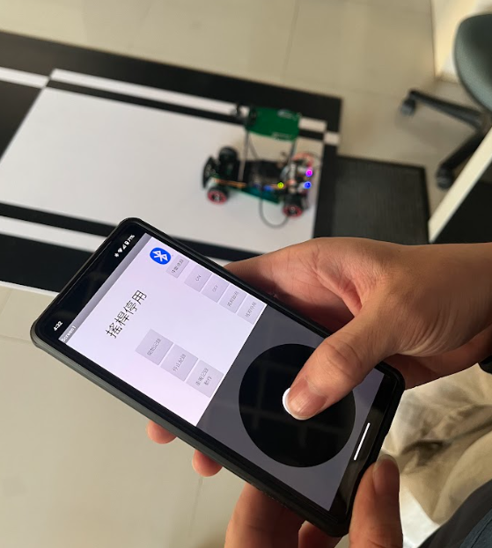
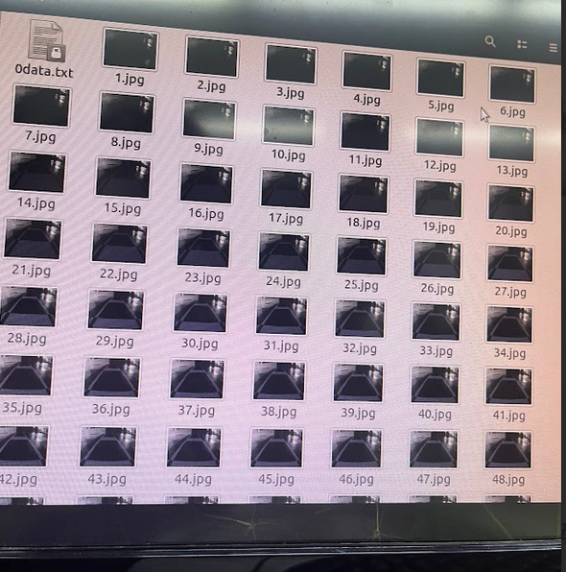
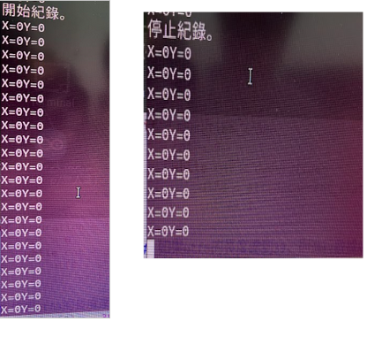
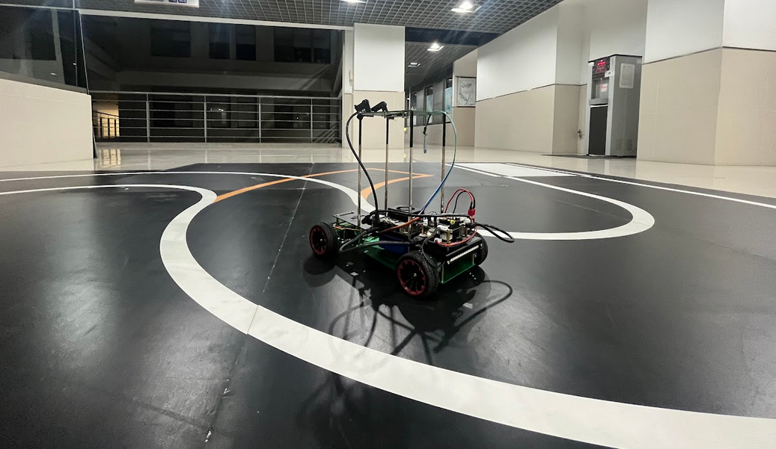
設計手機APP
操作自走車
行進同時拍照
並且記錄行走參數
自走車可以自己行走

Slide 8
關鍵技術
(一)app透過藍芽連接Xavier
(二)讓app紀錄車子行進參數，同時拍攝照片
(三)訓練深度模型
(四)訓練好的模型指令，透過ROS，傳給控制板

Slide 9
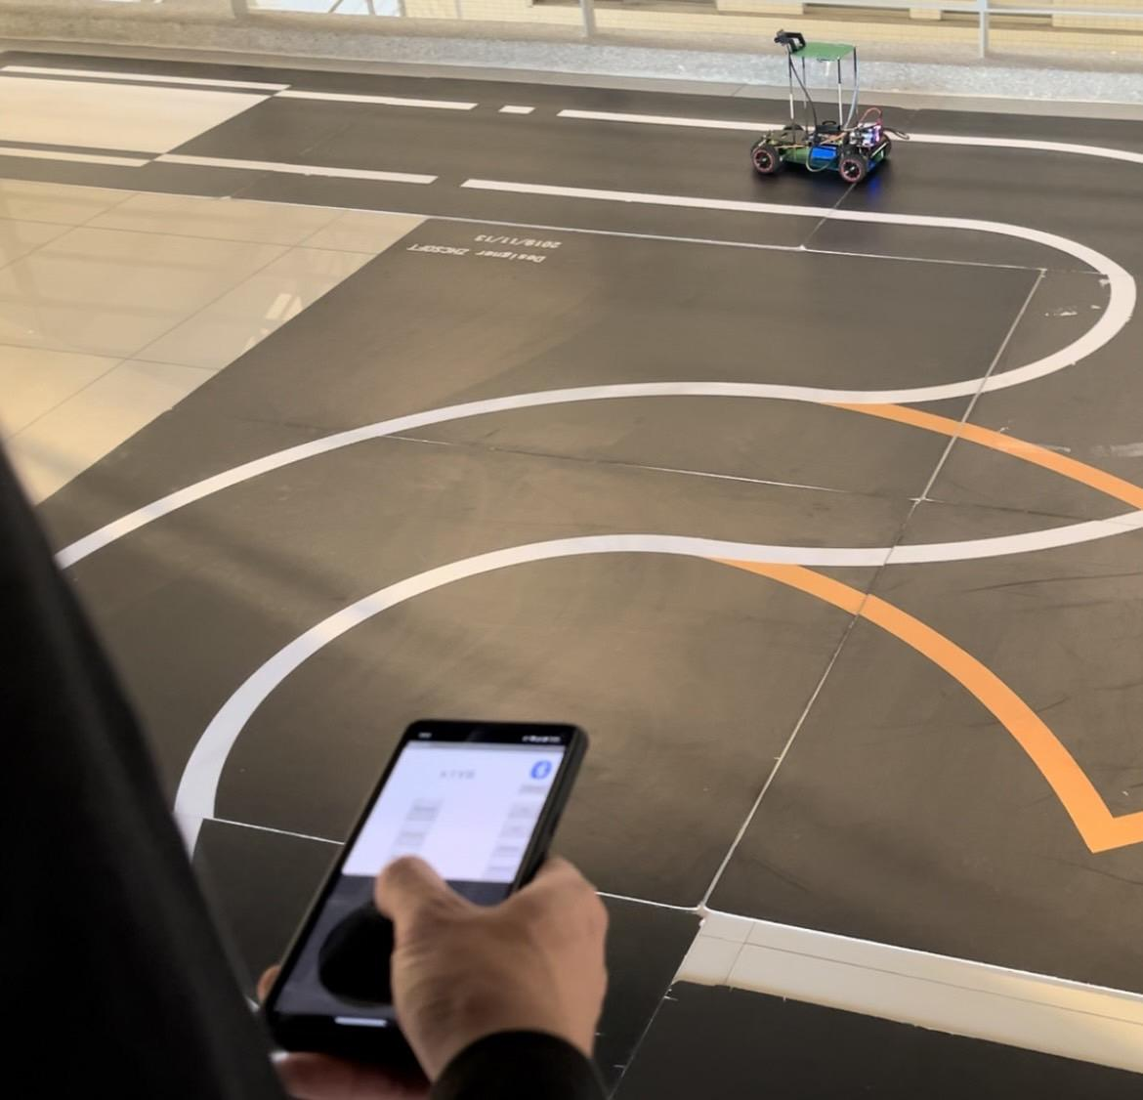
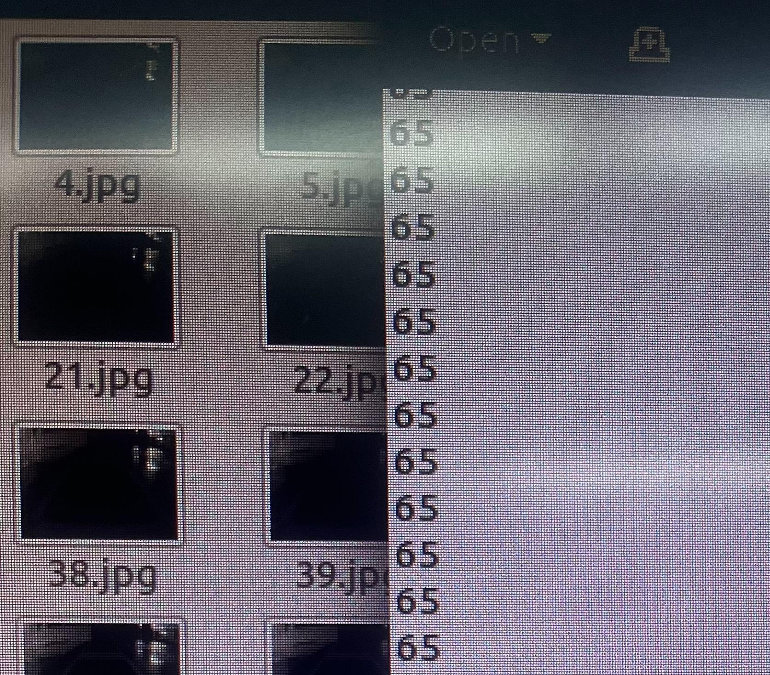
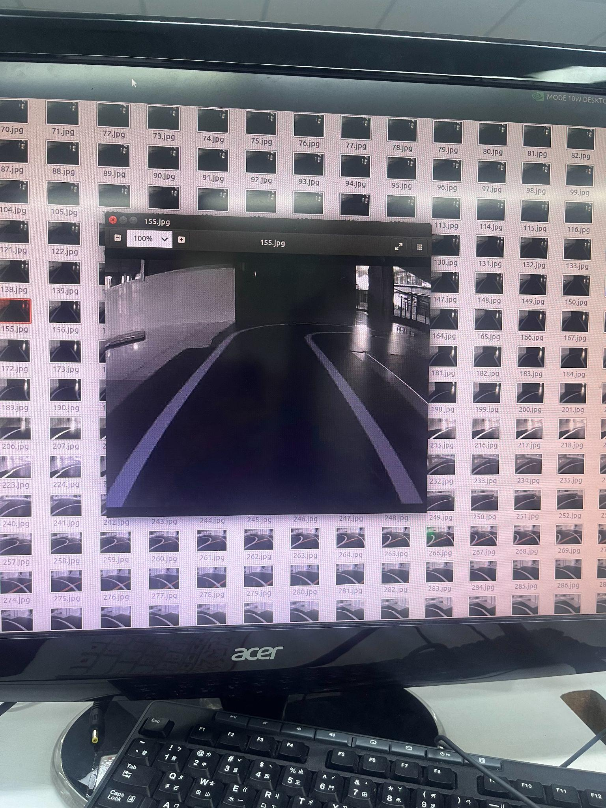
訓練流程
人為操作APP遙控自走車
將人為操作自走車的資料數據以5FPS截取影像與控制數據
利用影像與控制數據訓練AI模型

Slide 10
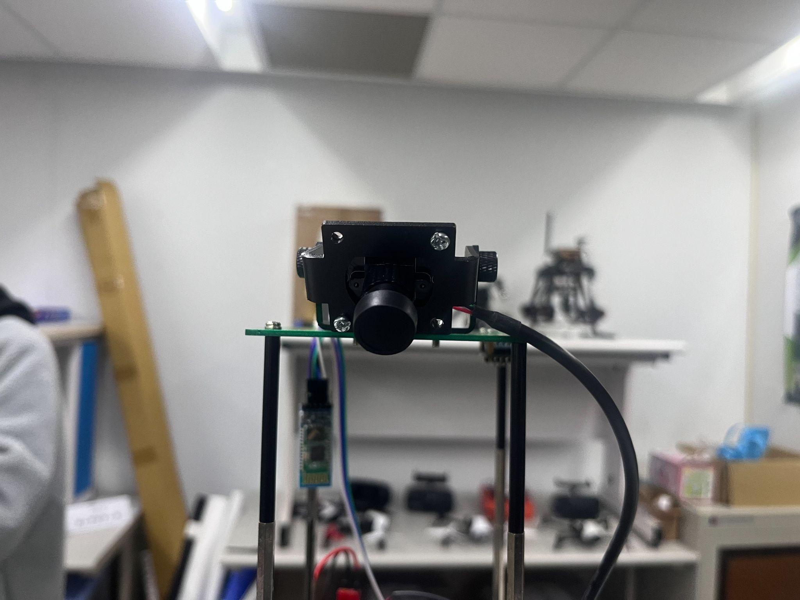
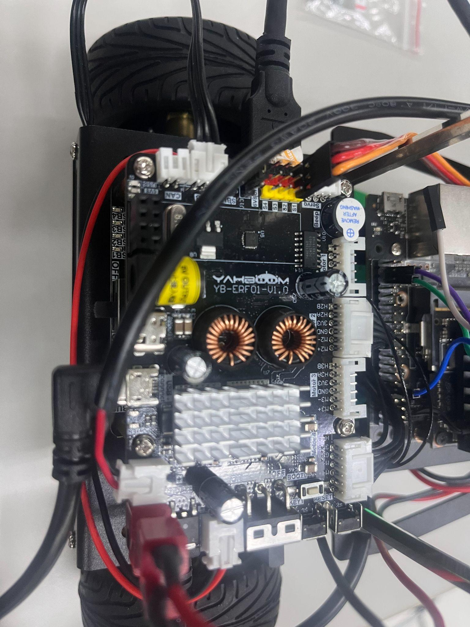
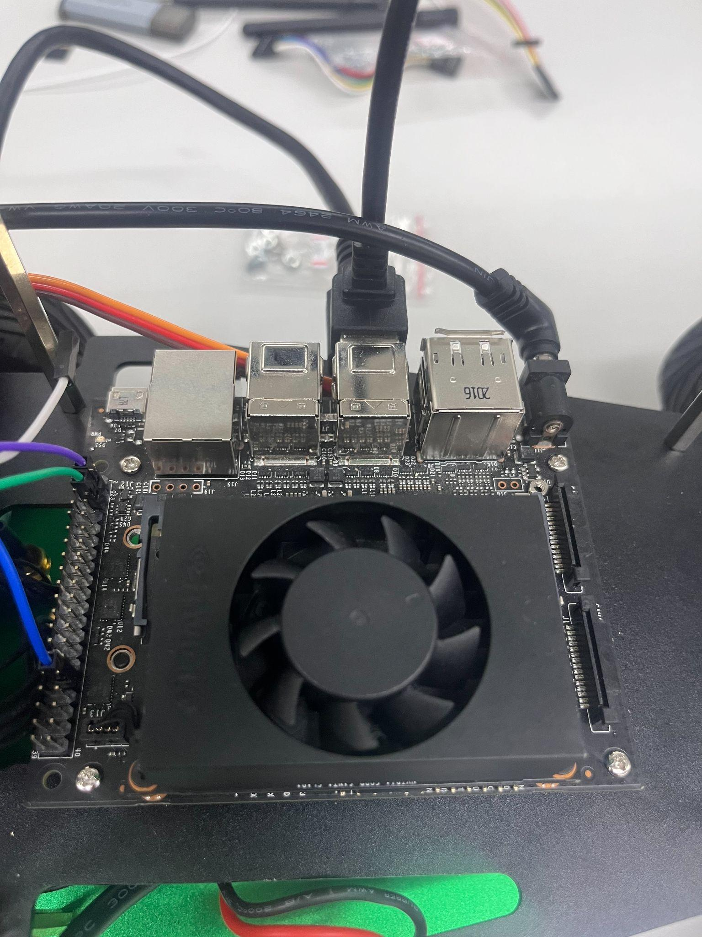
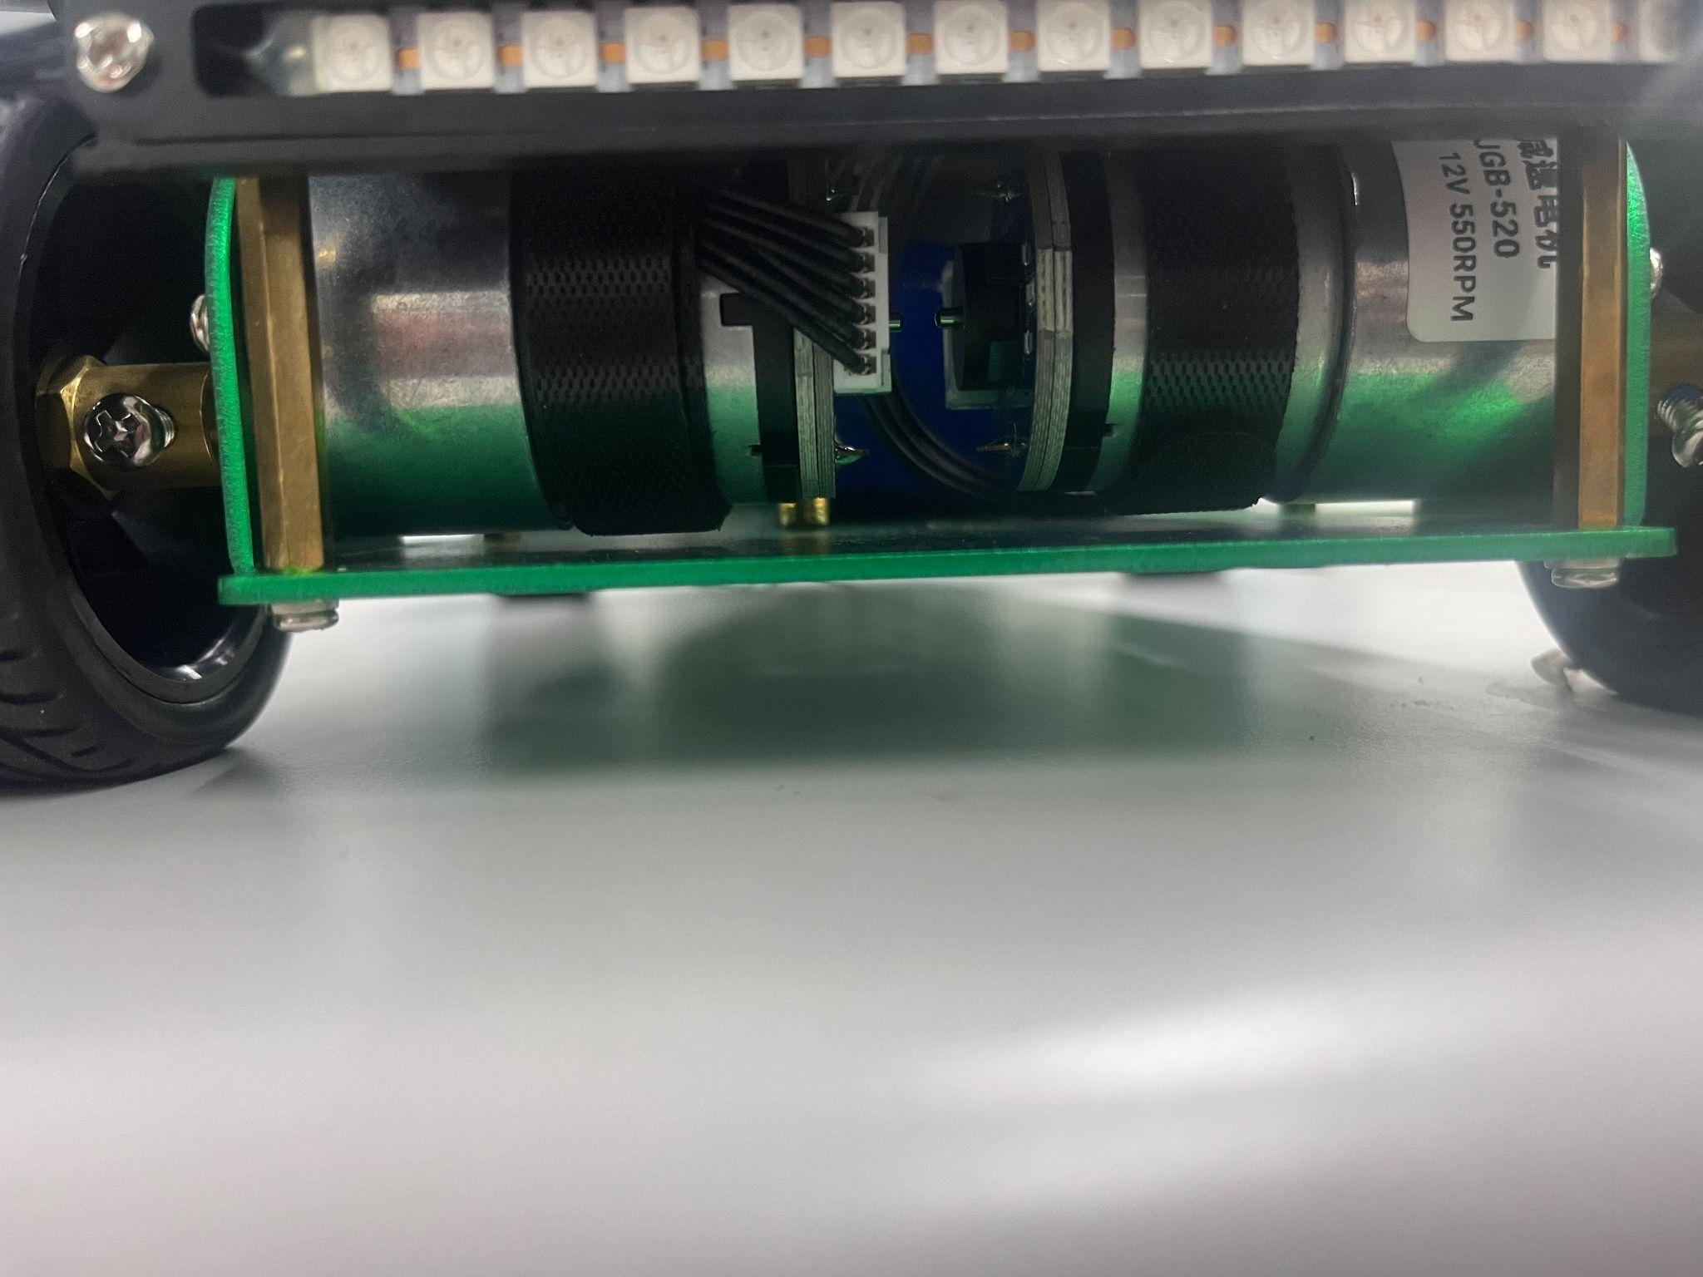
測試流程
攝像頭擷取影像
預測AI模型路線
並將此預測回傳至控制板
控制板驅動馬達作動

Slide 11
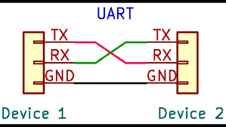
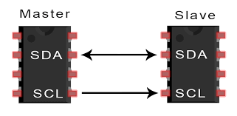

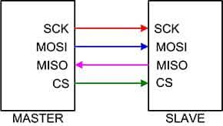
為什麼選擇ROS作為通訊方式
UART : 線路簡單，但傳輸效率不高
I2C : 可以連接多個設備，但不能同時接收與傳遞訊息
SPI : 效率高，全雙工通訊，但接線多
MQTT : 可保留消息，較適合物聯網
ROS : 支援複雜數據類型，較適合機器人系統
I2C
SPI

Slide 12
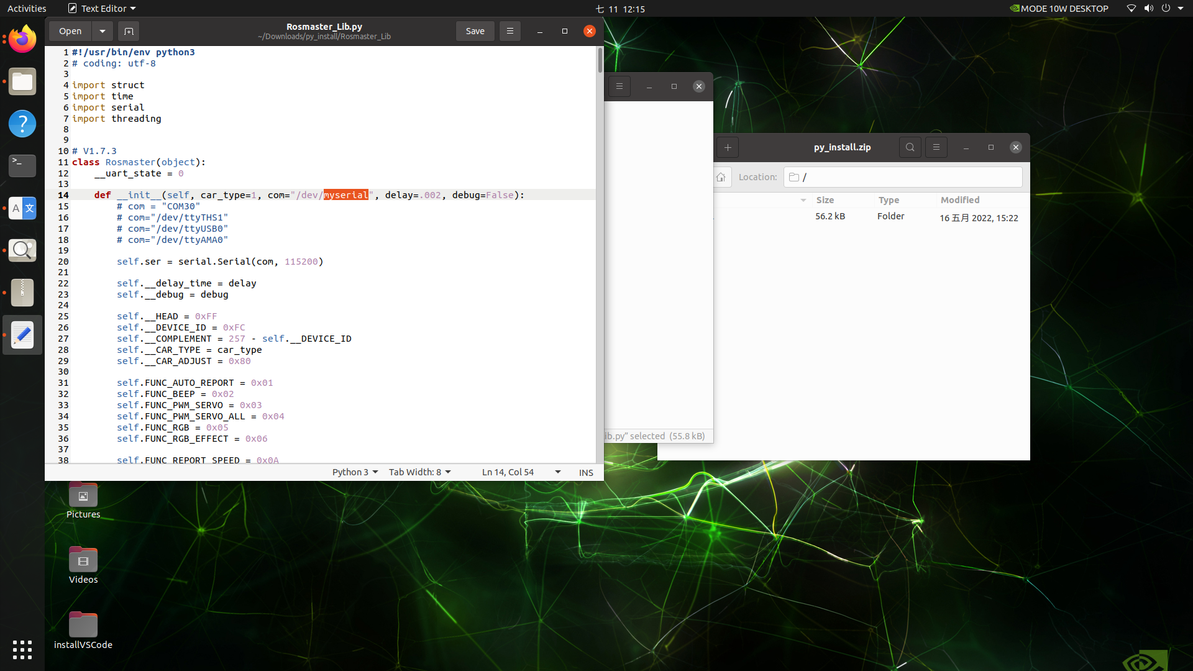

將”myserial”改成”ttyUSB0”後，並儲存後關掉
3
4
1
2

Slide 13
給予Ros控制板可讀可寫的權限(需要插好Ros控制板)
sudo chmod 666 /dev/ttyUSB0

Slide 14
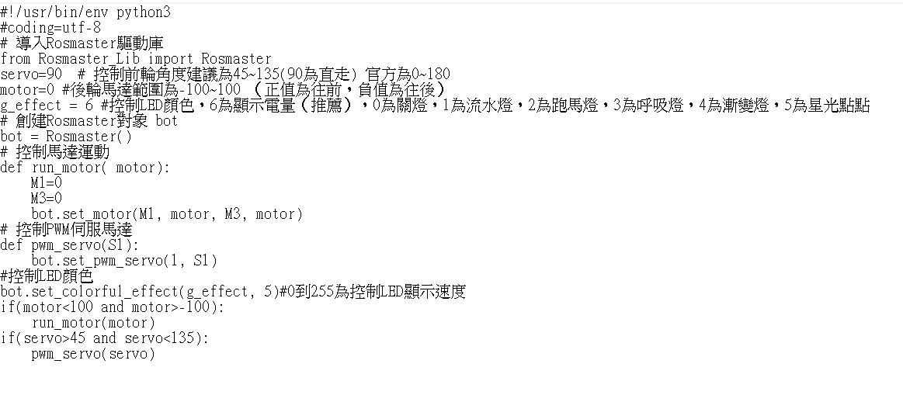
傳送數值到馬達

Slide 15
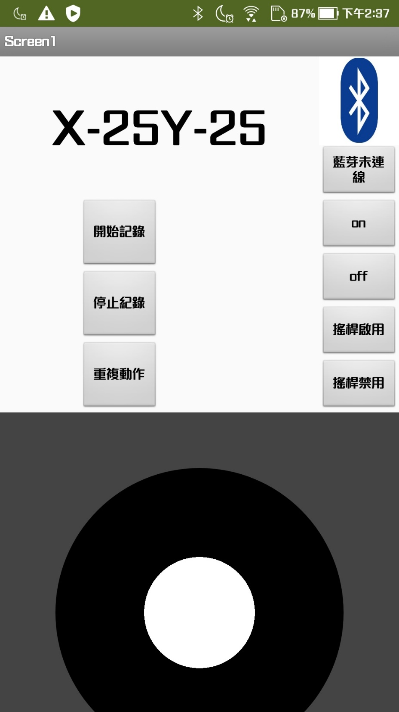
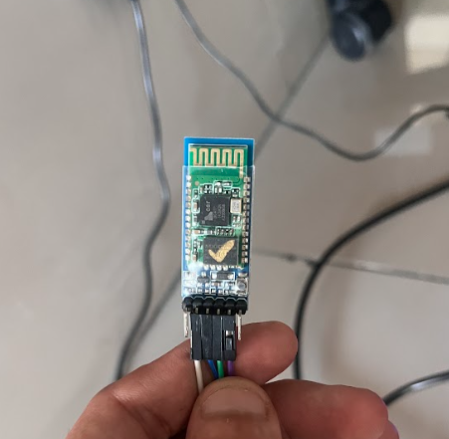
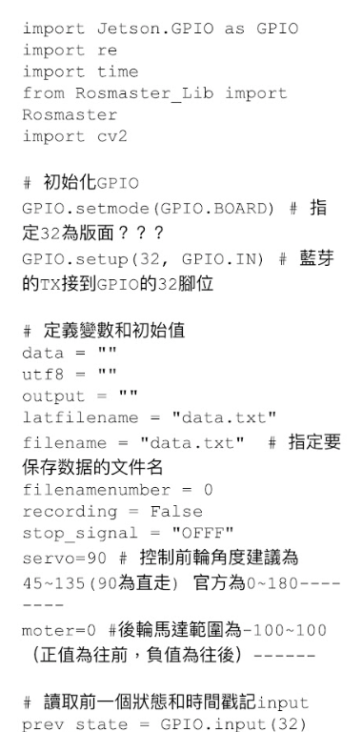
APP操作自走車技術
用APP傳送控制資料
透過藍牙接收
完成手動操作並獲取深度訓練的資料
使用程式 移動、錄影、紀錄

Slide 16
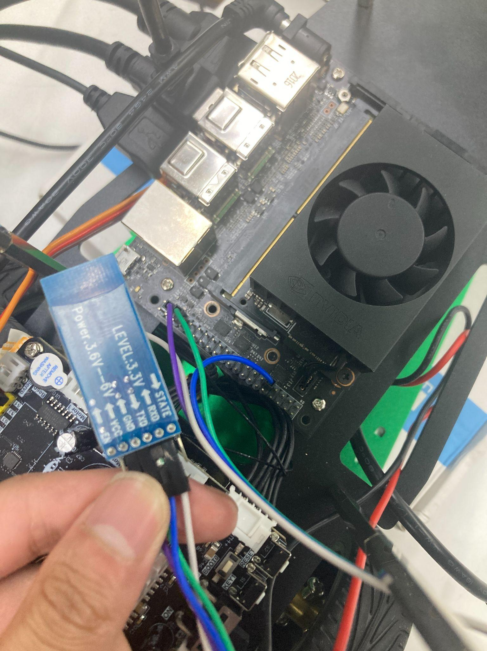
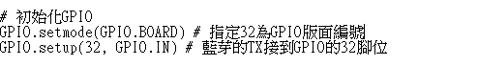
如何與Xavier溝通並接收資料
在硬體端的部分 接上我們自己購買的hc-05
並將hc-05的TX(藍色線) 接上Xavier 的32腳位
在軟體端的部分 我們將腳位32設為IN(接收)

Slide 17
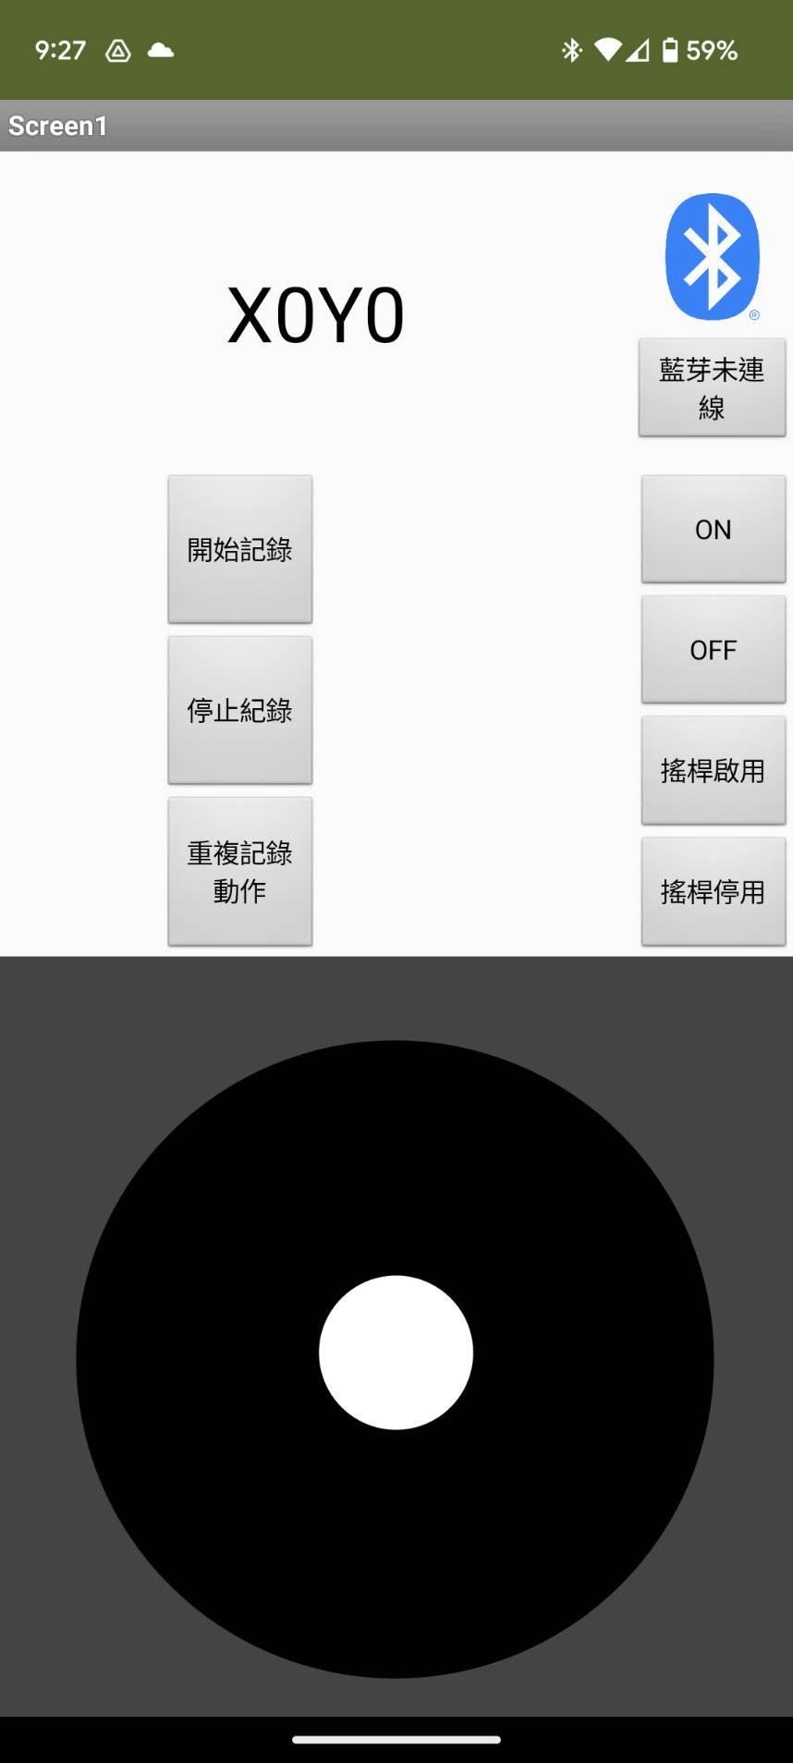
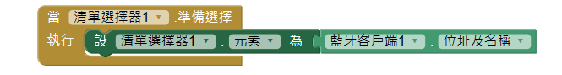
如何與Xavier溝通並傳輸資料
初次進入app時 將清單選擇器(右上方藍牙圖案)的元素設為藍牙列表
當點擊清單選擇器時 畫面會切換至藍牙列表

Slide 18
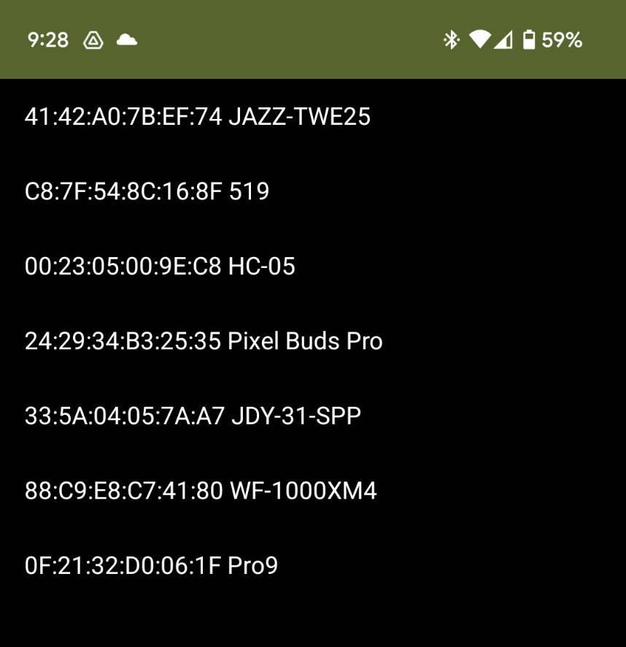
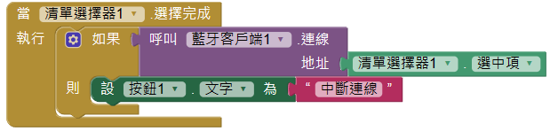
如何與Xavier溝通並傳輸資料
點選hc-05連線
清單選擇器被點選時的畫面

Slide 19
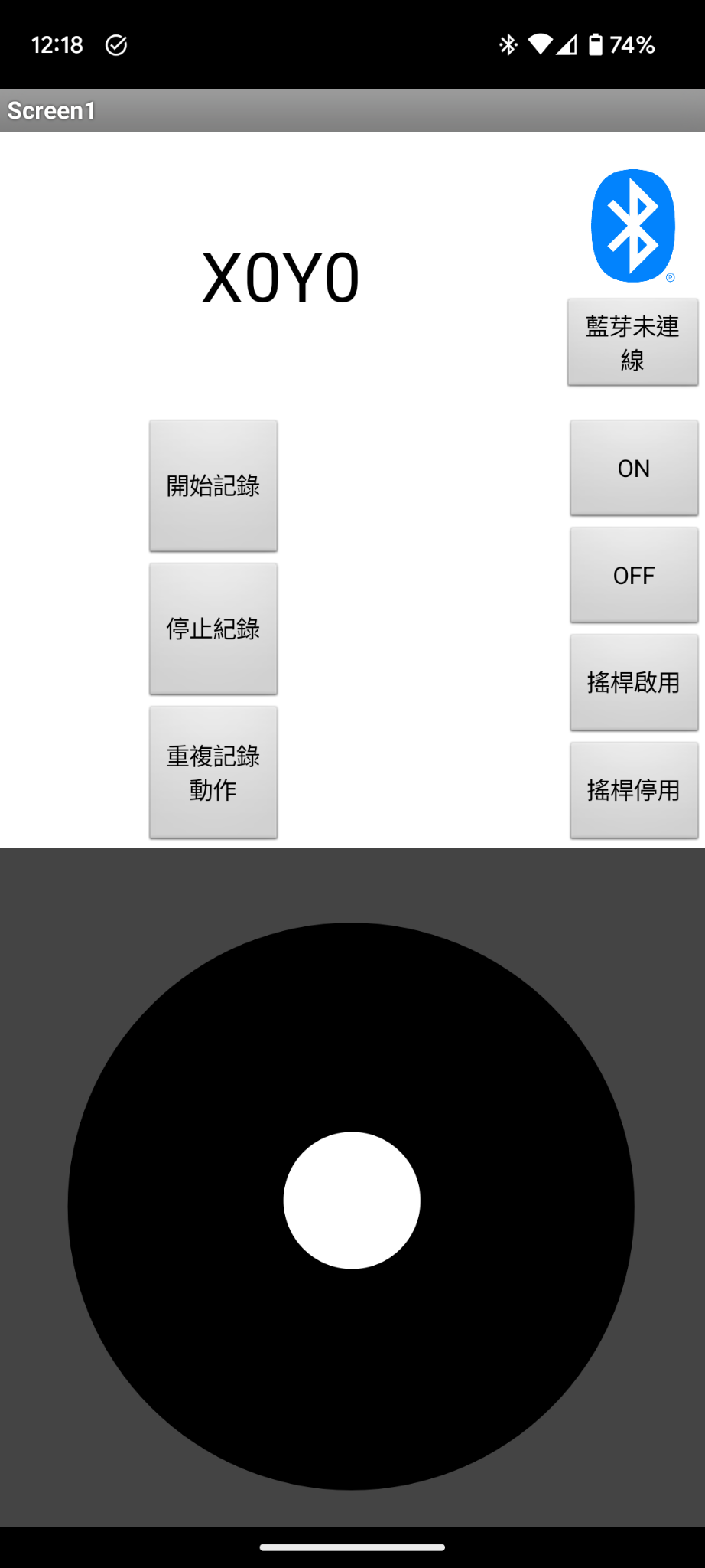
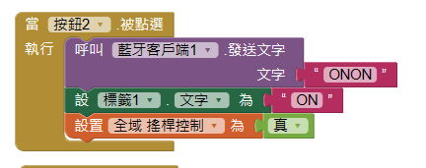
如何產生影像並記錄參數
當按下"ON"程式會接收到字串"ONON"
拖曳搖桿並取得移動參數

Slide 20
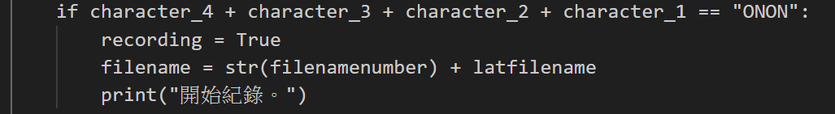
如何產生影像並記錄參數
程式接收到字串"ONON"將recording狀態設為True

Slide 21
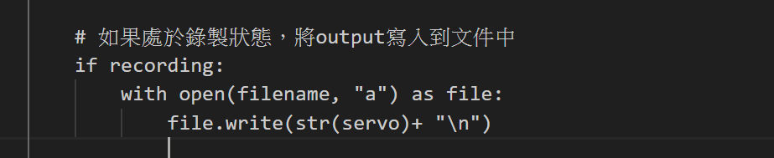
如何產生影像並記錄參數
當recording狀態為True的時候會創建一個檔案名為"a"並將似伺服馬達參數紀錄進去

Slide 22
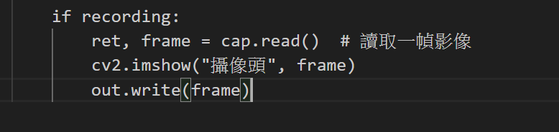
如何產生影像並記錄參數
當recording狀態為True的時候會讀取一幀影像並寫入一個輸出檔案

Slide 23
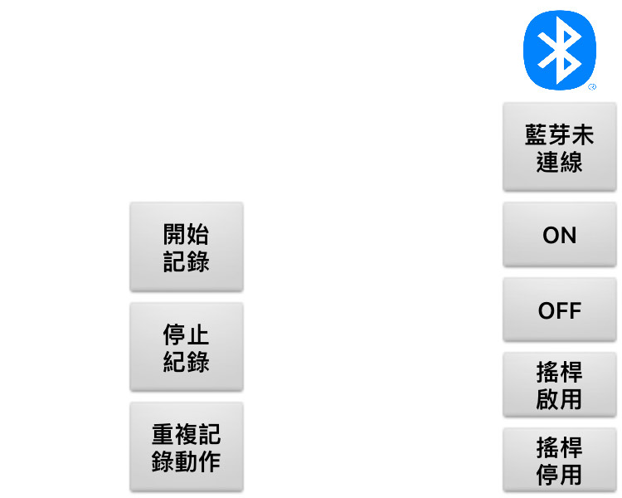
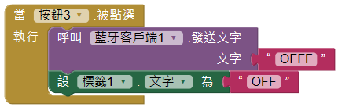
如何產生影像並記錄參數
當按下"OFF"程式會接收到字串"OFFF"
(手機APP畫面)

Slide 24
訓練AI模型技術
將錄製的影片分割成照片
=
資料有幾筆
丟到模型去訓練
訓練結果為45~135的整數
=
前輪轉向角度

Slide 25
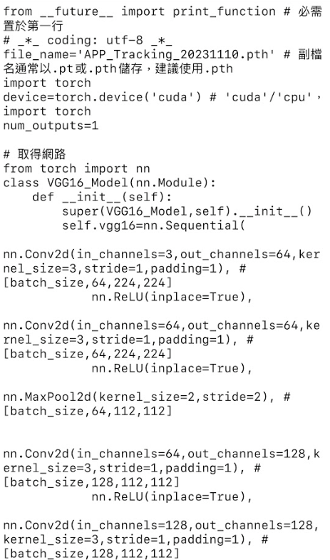
模型載入車體
利用程式碼載入
取名APP_Tracking

Slide 26
測試及成果
1.人為操作自走車:https://youtube.com/shorts/XbJlctM2McM?si=k58pF1sZ0bsbsfyO
2.模型訓練2組:https://youtube.com/shorts/BK_QD7E2VrU
3.模型訓練4組:https://youtube.com/shorts/HtS9qSZ9DjY
4.模型訓練6組:https://youtube.com/shorts/rdDibKkDWxU
5.模型訓練8組:白天https://youtube.com/shorts/Y-59CGSavQA
晚上https://youtube.com/shorts/k4JZyKb6_vk

Slide 27
結果
手動操作N次資料訓練出來的模組 | 10次成功率
2次 | -
4次 | -
6次 | -
8次 | 100%

Slide 28
謝謝各位老師

